Slide 1
11. 추상 클래스
Java
public class SumTest {
public static void main(String a1[])
{
int a, b, sum;
a = Integer.parseInt(a1[0]);
b = Integer.parseInt(a1[1]);
sum = a + b ; // 두 수를 더하는 부분입니다
System.out.println("두수의 합은 " + sum + "입니다");
}
}

Slide 2
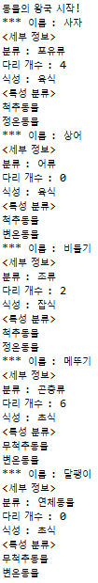
11-1 동물의 왕국
문제 설명
실행화면
Animal 클래스 (추상클래스) > abstract void name() : 동물 이름 출력 > abstract void classification() : 종 이름 출력 > abstract void legs() : 다리 개수 출력 > abstract void taste() : 육식, 초식, 잡식 분류 > abstract void backbone() : 척추 유무 분류 > abstract void temp() : 변온동물 또는 정온동물 > void description() : 동물의 세부 정보 출력 (추상 메소드 모두 활용)
Animal 클래스를 상속하는 Lion, Shark, Pigeon, Grasshopper, Snail 클래스 생성
AnimalKingdom 클래스 > Dog, Lion, Shark, Grasshopper 객체 생성 > 각 동물의 세부 정보 출력 (실행화면 참고)

Slide 3
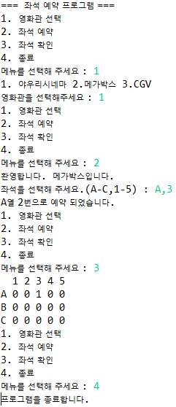
11-2 영화관 자리 예약 프로그램 - 추상클래스
문제 설명
실행화면
Theater 클래스 (추상클래스) > boolean[][] seat (3x5배열) > abstract void printWelcome() > reserveSeat(char row, int col) : 매개변수로 입력된 좌석 예약 > checkSeat() : 모든 좌석 현황 출력
Theater 클래스를 상속하는 Yawoori, Megabox, CGV 클래스 작성
ReservationSeat 클래스 > Theater theater > void menu() : 사용자 입력에 따른 기능 구현
Main 클래스 : ReservationSeat 클래스만 사용

Slide 4

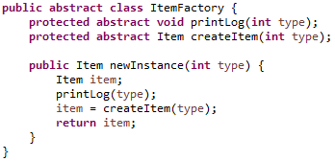
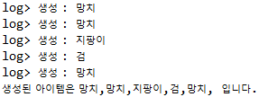
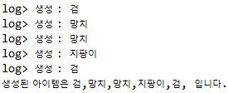
11-3 무기 공장
문제 설명
정의
Item 인터페이스
ItemFactory 클래스 (추상클래스)
구현
Item을 구현(implements)한 Sword, Staff, Hammer 클래스 작성
WeaponFactory 클래스 (ItemFactory 상속) > 전달받은 type값에 따라 아이템 생성 0 : 검, 1 : 지팡이, 2 : 망치
ItemCreator 클래스 > Item[] items : 아이템 배열 (길이 : 5) > ItemFactory factory : WeaponFactory 객체 생성 > 5개의 아이템을 무작위로 생성하는 기능
Main 클래스 : ItemCreator 클래스만 사용
실행화면 1
실행화면 2

